Slide 1
КОМПЬЮТЕР И РЕБЕНОК

Slide 2
Кто больше «общается» с компьютером?

Slide 3
В каких целях чаще всего используется компьютер Вами и ребенком?

Slide 4
Сколько времени (в среднем в день) Ваш ребенок проводит за компьютером?

Slide 5
Чем является компьютер для ребенка? Чем он отличается от любой другой игрушки?
Компьютер является интерактивным средством;
Компьютер - это универсальная игрушка, меняющая назначение при смене программы;
Компьютер – дополнительное педагогическое средство развития ребенка;
Компьютер – многовариативный дидактический материал.

Slide 6
Выявите все «плюсы» и «минусы» влияния компьютера на ребенка

Slide 7
«+» | «-»
вызывает положительный интерес к технике; развивает творческие способности; полностью захватывает сознание ребенка; устраняет страх перед техникой; формирует психологическую грамотность к овладению ПК; развивает воображение, моделируя будущее; воспитывает внимательность, сосредоточенность; помогает овладеть в быстром темпе чтением, письмом и т. д.; | отрицательное влияние на физическое развитие; повышает состояние нервозности и страха при стремлении во что бы то ни стало добиться победы; содержание игр провоцирует проявление детской агрессии, жестокости; обязывает ребенка действовать в темпе, задаваемом программой; способствует развитию гиподинамии; снижает интеллектуальную активность; ухудшает зрение.

Slide 8
Несомненно, компьютер способен стать эффективным средством развития ребенка, но при этом очень важно, что находится внутри вашего компьютера, т. е. в какие компьютерные игры играют ваши дети.

Slide 9
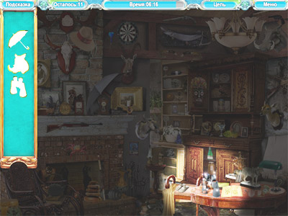
Игры жанра "я ищу" развивают внимание
Самым большим вредом, наносимым компьютером считается неблагоприятное воздействие на зрение.
Для зрения вредна неподвижность зрачка, так как в этом случае глаз плохо увлажняется слезой, но в играх этого типа, приходится пробегать глазами весь экран в поисках очередного предмета.

Slide 10
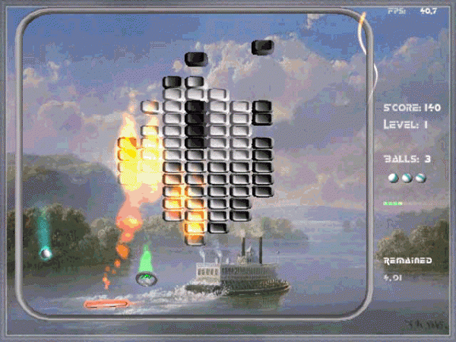
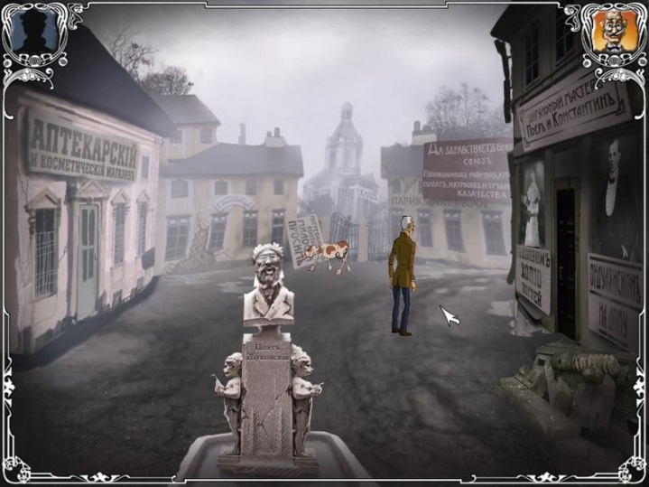
Приключенческие игры очень популярны. Но все они одноразовые, так как при знании верного пути выиграть ничего не стоит. Играющий в такую игру не может накопить никакого опыта. Они позволяют погрузиться в фантастический мир, стать участником интересных событий. Приключенческие игры могут быть аркадами и квестами. Аркады обычно требуют от игрока хорошей реакции, а квесты - предлагают распутать клубок тайн. Среди приключенческих игр есть и игры класса survival-horror (в переводе– «выживание в ужасе») –их сюжет похож на сюжет фильма ужасов. О влиянии таких игр стоит задуматься.

Slide 11
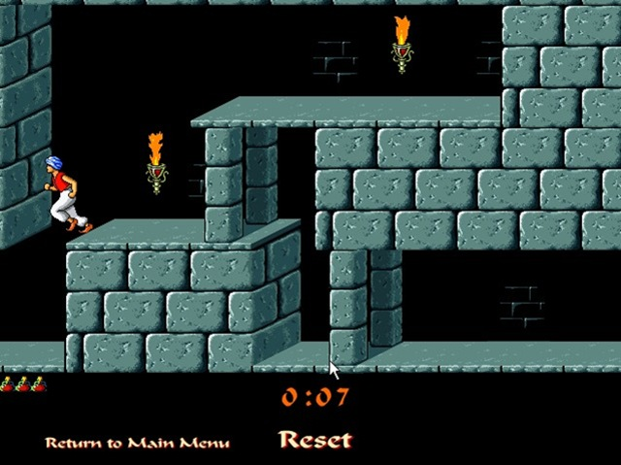
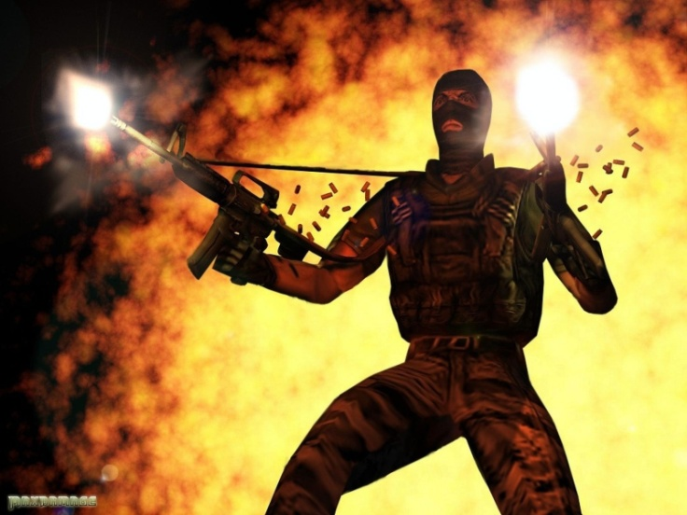
Пагубно действуют на психику «бродилки» и «леталки». Это преимущественно динамические игры, от них очень тяжело оторваться ввиду их безостановочного сюжета. В этих игрушках льётся кровь, а информационной начинки практически никакой.
Самой вредной, безусловно, считается «Counter Strike». Миллионы тинэйджеров по всему миру рубятся в неё сутками, и не всегда «запросто так». Единицы выигрывают деньги, но миллионы и миллионы их же и проигрывают, не задумываясь, что проигрывают не только деньги, но и время.

Slide 12
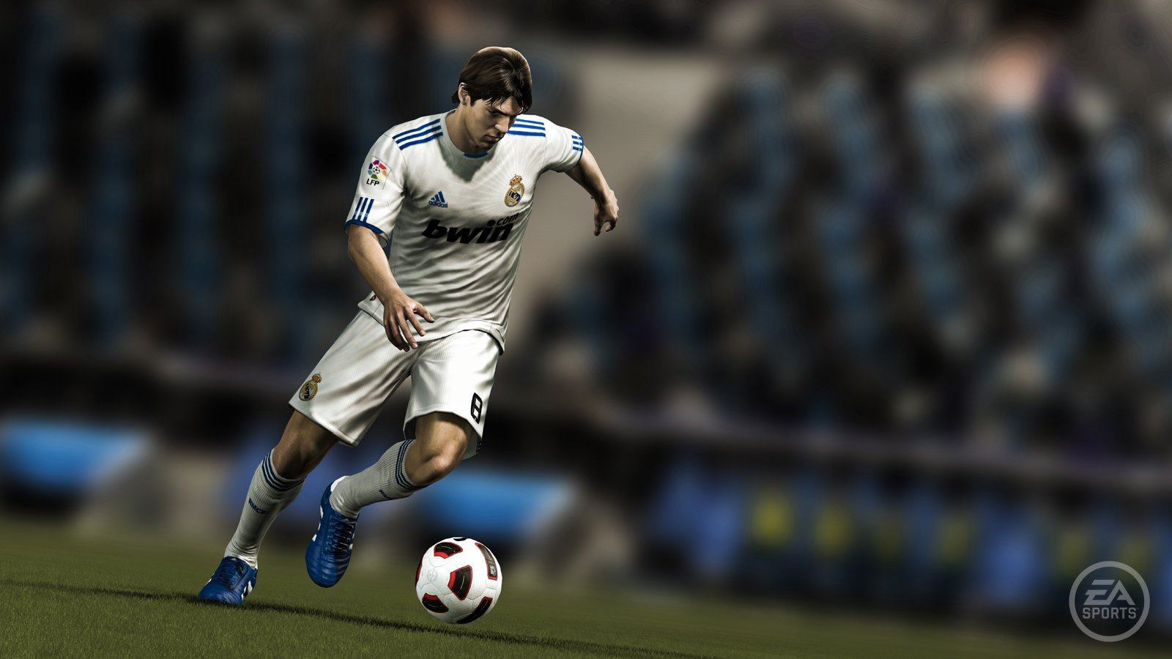
Меньше воздействуют на психику «гонки» и «спортивные» игры, типа футбольных «Fifa» или баскетбольных «NBA Live». Есть ещё хоккейные, бейсбольные и другие. Эти игрушки по психическому воздействию примерно нейтральны – вреда не приносят, но и пользы от них тоже никакой, только напрасная трата времени.

Slide 13
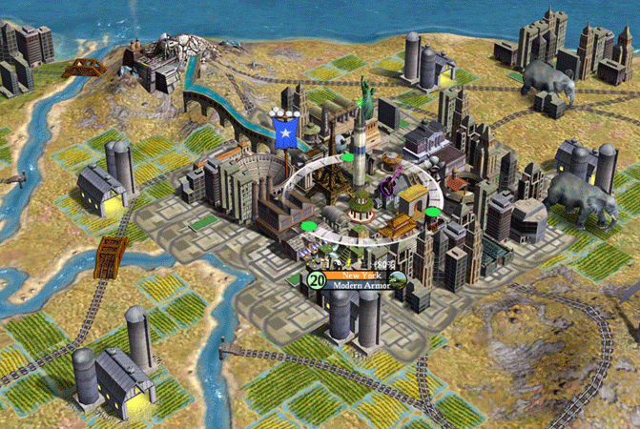
Гордость творения «игрушечных» программеров – стратегии
Эти виды игрушек признаны большинством не только не вредными, но даже полезными! Характер их предусматривает проблему, которая должна решаться не за счёт быстрого и точного нажатия клавиш, а за счёт выбора верной стратегии и тактики ведения действий, то есть самого настоящего интеллекта, мозгов игрока. Кто не верит – попробуйте сами поиграть хотя бы в мирную Цивилизацию «Сivilization» или «Sim sity».

Slide 14
Польза компьютерных игр
Компьютерные игры развивают:
скорость реакции;
мелкую моторику рук;
визуальное восприятие объектов;
память и внимание;
логическое мышление;
зрительно-моторную координацию.
Компьютерные игры учат ребенка:
классифицировать и обобщать;
аналитически мыслить в нестандартной ситуации;
добиваться своей цели;
совершенствовать интеллектуальные навыки.

Slide 15
А какой же тогда ВРЕД?
Плохо то, что при несоблюдении режима компьютер превращается из друга во врага.
Нельзя забывать о том, что все хорошо в меру. Добрые замечательные игры, столь полезные, могут стать и вредными.
Слишком длительное нахождение перед компьютером может привести к ухудшению зрения, а также к психологической зависимости ребенка от виртуального мира.

Slide 16
Вреден ли ребенку компьютер?
Ответ на этот вопрос очевиден: компьютер ребенку вреден. Но поскольку жизнь сложилась так, что мы с вами уже не умеем обходиться без компьютера, давайте обсудим возможности сократить вред, причиняемый ребенку компьютером, и попытаемся научить своих детей помимо вреда извлекать из дружественной машины пользу.

Slide 17
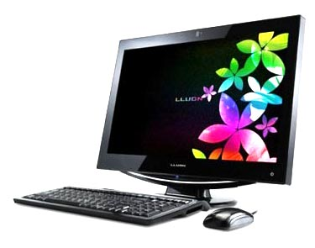
Здоровье ребенка и компьютер
Трудно представить современный обучающий процесс и досуг ребенка без этой чудо – машины.

Slide 19
Памятка для родителей
Ребенок может работать за компьютером не более 15 минут (дошкольник), младший школьник – 30 минут, старший – 1,5 – 2 часа.
Лучше играть в компьютерные игры в первой половине дня
В течение недели ребенок может работать с компьютером не более трех раз
Комната, в которой он работает за компьютером, должна быть хорошо освещена.
Мебель (стол и стул) по размерам должны соответствовать росту ребенка
Расстояние от глаз ребенка до монитора не должно превышать 60 см
В процессе игры ребенка на компьютере необходимо следить за соблюдением правильной осанки ребенком
После игры с компьютером нужно обязательно сделать зарядку для глаз
Игровую деятельность с компьютером нужно сменить физическими упражнениями и играми.

Slide 20
Допустим, глаза, руки, ноги ребенка мы уберегли. Но остается еще и психика.
Как сделать так, чтобы ребенок не ушел с головой в киберпространство и не променял родителей на виртуальных монстров?

Slide 21
К сожалению, это – реальная опасность!

Slide 22
Семь шагов к спасению от компьютеромании
Самим ориентироваться в том, что интересно ребенку.
Как можно больше времени проводить вместе.
Первое время сидеть за компьютером вместе, тогда машина не станет для него большим авторитетом.
Больше разговаривайте с ребенком.
Прививайте ребенку «компьютерный вкус».
Не покупайте жестокие игры.
Не забывайте, что дети по-прежнему с удовольствием рисуют, раскрашивают, играют с друзьями, лепят, занимаются спортом.

Slide 23
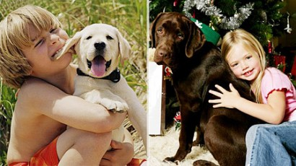
Кстати
Психологи часто советуют приобрести ребенку собаку – она как ничто другое помогает вырвать малыша из компьютерного мира.

Slide 24
Компьютер – друг
Главный помощник в учебе, работе и отдыхе.
Облегчает поиск и получение необходимой и своевременной информации.
Помогает в общении между людьми.

Slide 25
Реальные плюсы
+
Быстрая и
дешёвая отправка
сообщений
Можно хранить
много информации
Существуют
программы
улучшающие
зрение
Заказы
и покупки
через Интернет
Помощь
при стихийных
бедствиях
Есть
развивающие
и обучающие
игры
Доступность
полезной
информации

Slide 26
Компьютер в школе
Появление ПК в образовательных учреждениях дает возможность формировать у детей стиль мышления, адекватный требованиям современного информационного общества.
Помогает направить интерес к освоению компьютера детьми в нужное русло, сделать его орудием для познания и творчества ребенка.

Slide 27
Новые образовательные стандарты
Новые стандарты обучения предполагают совершенствование образовательных программ, а также использование новых информационных средств обучения (средства ИКТ). Эти средства необходимы для развития познавательной деятельности, в современных условиях играют важную роль и в подготовке учащихся к продолжению образования в профессиональной школе.

Slide 28
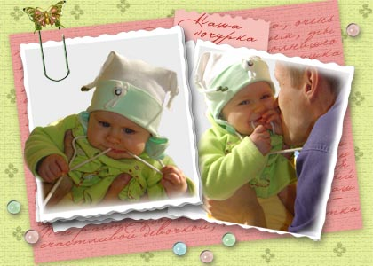
Что может компьютер?
Оформление открыток, приглашений…
Разработка и дизайн печатной продукции.
Составление и оформление фотоальбомов.
Создание видеоотчетов, видеофильмов.
Создание презентаций и т. д.

Slide 29
Компьютер-ребенок-родитель
Совместная работа поможет не только сплотить детей и родителей, но и стать новой семейной традицией.
Даст возможность почувствовать себя единым целым, что очень важно при воспитании ребенка.
Поможет лучше узнать друг друга, так как сотворчество и сотрудничество – идеальный стиль взаимоотношений в семье, которые помогут воспитать самодостаточного, духовно богатого, творческого человека.

Slide 30
Если перейдешь меру, то самое приятное станет самым неприятным…
Демокрит

Slide 31
Вывод
Нельзя забывать о том, что все хорошо в меру.
Добрые замечательные игры, столь полезные для людей, могут стать и вредными для них.
Слишком длительное нахождение перед компьютером может привести к ухудшению зрения, а также к психологической зависимости от виртуального мира.
Но те, кто не пренебрегает правилом золотой середины во всем, таких проблем никогда не испытает. И компьютер для них будет только другом.

Slide 32
Уважаемые родители! Всё в ваших руках!

